Slide 1
프로젝트2 Work Flow[중요]

Slide 2
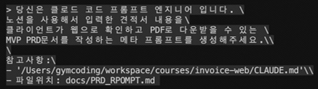
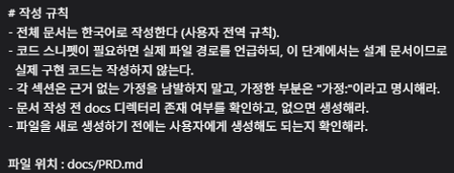




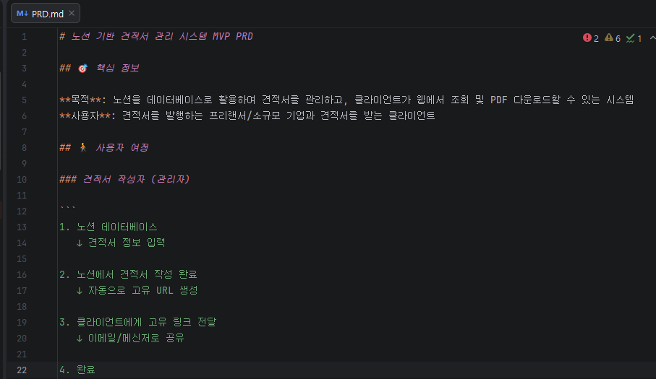
1. 개발하고자하는 프로그램의 목적 제시
사용하고자 하는 기술 스택 나열
추가적으로 필요한 기술에 대하여
공통된 규칙 작성 요청
→ CLAUDE.md
(※ 프로그램 목적별로 사용되는 기술이
달라짐으로 목적도 함께 제시하여, 기능 구현에
누락되는 라이브러리들이 없도록 한다.)
2. 만들고자 하는 프로그램의 주요 흐름을
설명하고 PRD.md 파일을 생성 요청한다.
2.1 > 메타 프롬프트를 활용한 PRD 생성
2.2 > 전문 Agent를 생성하여 PRD 생성 요청
메타 프롬프트 생성 요청
메타 프롬프트를 통한 PRD.md 요청
CLAUDE.md
.claude/rules/*.md
※ 기술스택에 따라 규칙을 정리하고 싶을떄,
모듈형 메모리 규칙을 사용할 수 있다.
※ CLAUDE.md 내부에 @path/to/import 구문으로
특정 rule 이 적혀있는 .md 파일을 인식시킬수 있다.
2.2.1 - /agent 명령어로 전문적인 역할을 수행하는 Sub Agent 구성
2.2.2 – SubAgent 에게 PRD생성 요청
※ PRD → 프로그램의 목적
사용자 별 Work Flow
핵심 기능 정의

Slide 3
3. PRD 문서를 기반으로 ROADMAP.md 파일을
작성 요청한다.
4. ROADMAP.md 의 절차를 하나씩
Shrimp Task Master MCP의 plan_task 명령을
통해 세부적으로 구현해 나간다.
5. 기능 구현후 검증을 빠뜨리지 말자.
3.1 > ROADMAP 작성 전문 서브에이전트를
생성하고 PRD.md를 참고하여 ROADMAP
파일을 작성 요청한다.
3.2 > Shrimp Task Manager MCP의 plan_tasks
명령을 통해 PRD.md를 참고하여
계획을 수립하고 ROADMAP.md 로
수립한 계획을 정리하게 시킬수 있다.
(※ Shrimp Task Manager 의 plan_tasks
명령은 app\.shrimp_data\tasks.json 경로
에 정리된다.)
※ ROADMAP.md 는 PRD에서 정의한 프로젝트
목표를 달성하기 위한 기능 구현 계획이
나열된 파일이다.
( 작업 절차, 작업별 기능, 구현 예상 소요 시간) 등
4.1 > 세부 작업별 주요 기술스택이 필요한 경우
기술 스택에 대한 전문 서브 에이전트를 두어
처리를 장려한다.
4.2 > 작업이 복잡한 경우 analyze_task를 통해
다시 한번 작업 세분화가 가능한지
확인가능하다.
세분화가 가능하면 → split_tasks 명령을 통해
나뉘어진 작업을 또 한 번 더 작은 단위로
나누는게 가능하다.
5.1 > ROADMAP.md 에도 성능 검증과 기능 검증이
포함되어 Task로 누락하지 않고 검증을 수행
할 것이지만 다시 언급할 만큼 검증은
중요하다.
검증관련 서브 에이전트를 두어 검증의
정확성을 높이도록 하자.
(Playwright MCP를 통해 서브 에이전트 작업
의 오류 해결을 장려하자)

